Slide 1
CHAP8 假设检验

Slide 2
§8.1 假设检验的基本方法
§8.2 参数假设检验
§8.3 分布假设检验

Slide 3
CHAP8 假设检验
§8.1 假设检验的基本方法

Slide 4
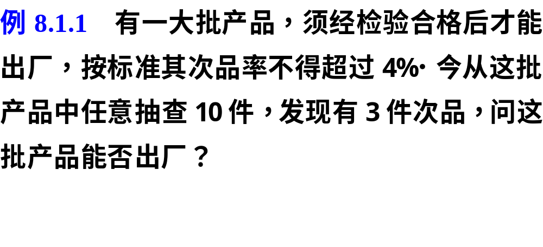

Slide 5

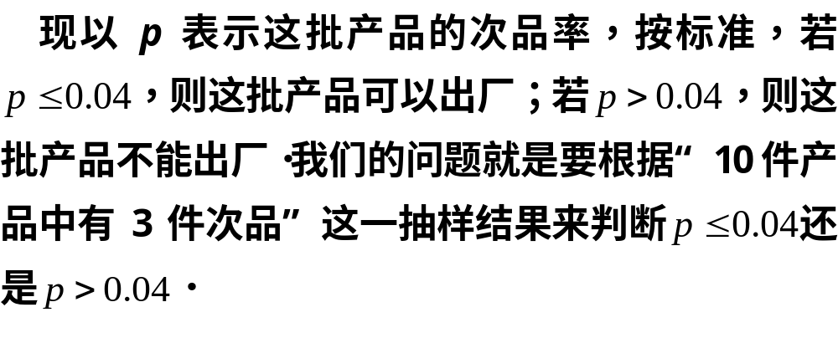

Slide 6


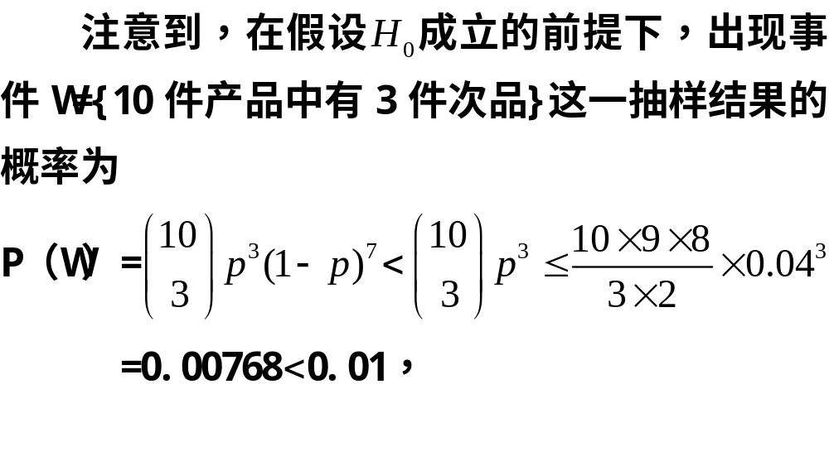

Slide 7


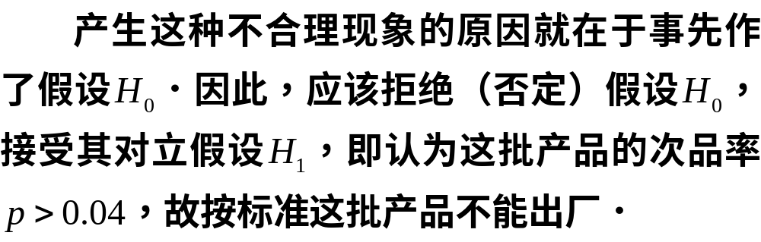

Slide 8
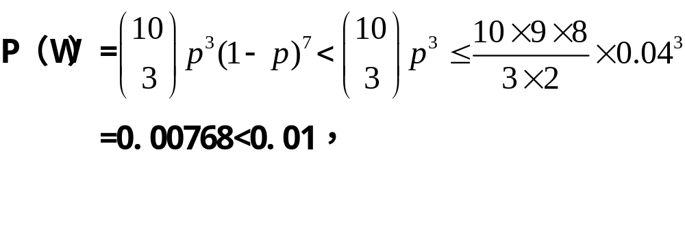
做出以上结论也有可能会犯错误,犯错误的概率正是
这是因为当H₀成立,且W发生时,我们才犯错误,
而H₀成立时,W发生的概率正是P(W)=0.00768<0.01.
当然,否定H₀不犯错误的概率就是1-P(W)>0.99.
我们把否定H₀所犯的错误就称为第一类错误.
因为小概率事件W的发生,我们才做出了否定H₀的
判断,所以称W为否定域或拒绝域.

Slide 9

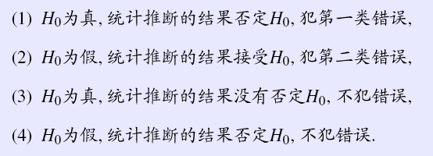
具体如下:

Slide 10
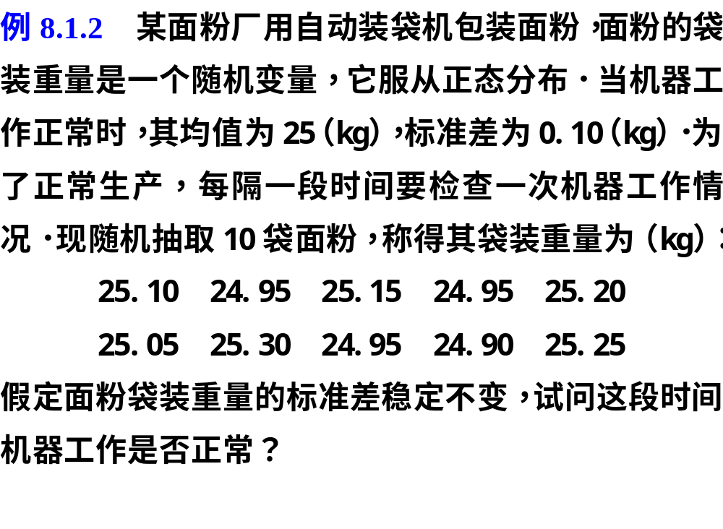

Slide 11
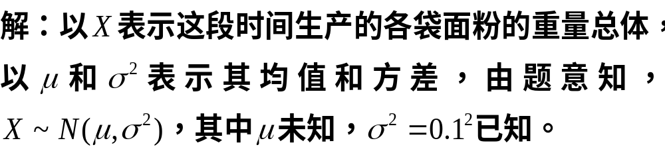
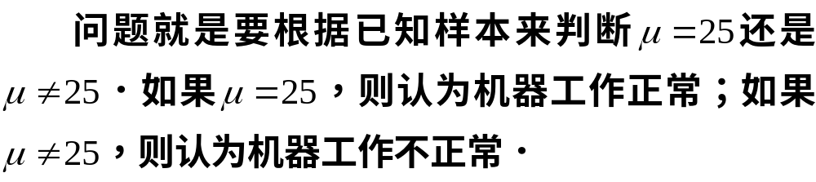
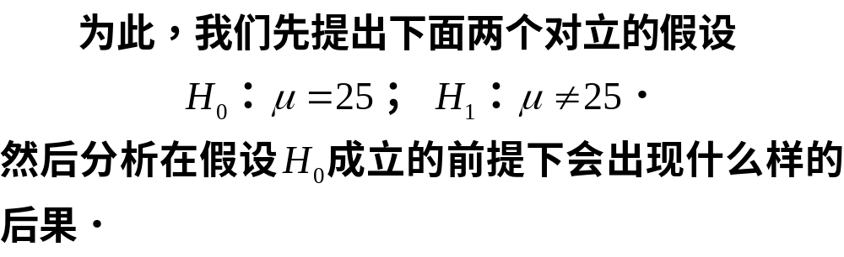

Slide 12
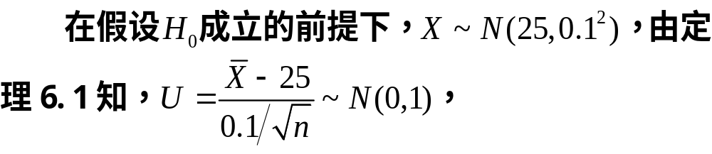
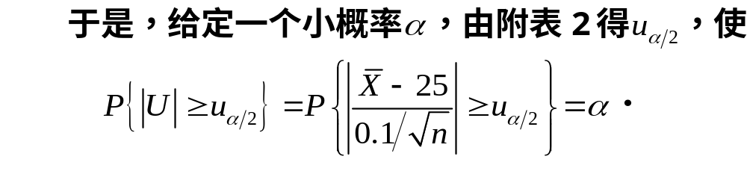
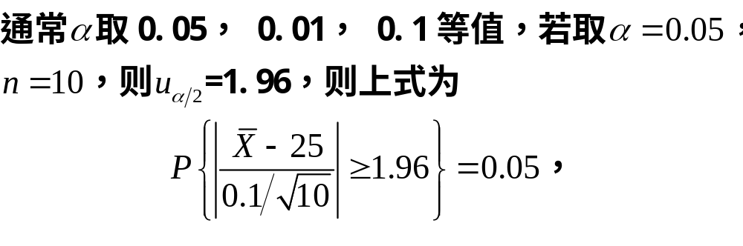

Slide 13




Slide 14
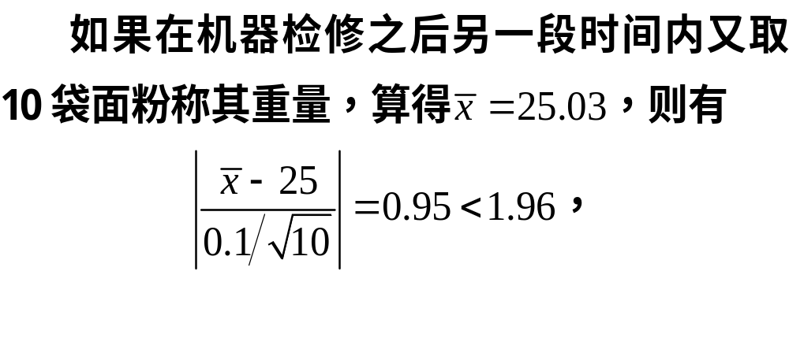
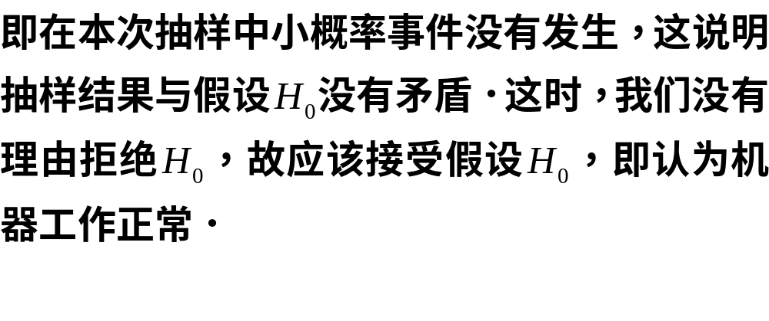

Slide 15




Slide 16




Slide 17
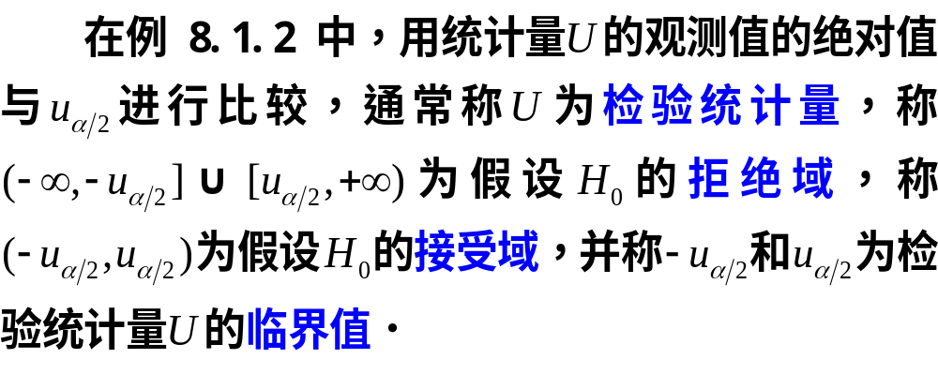

Slide 18
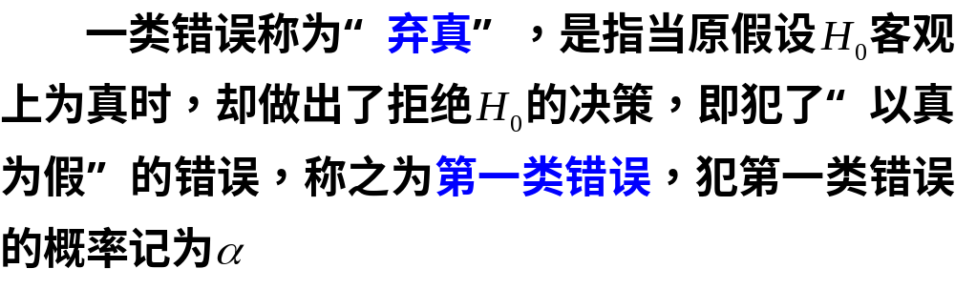


Slide 19
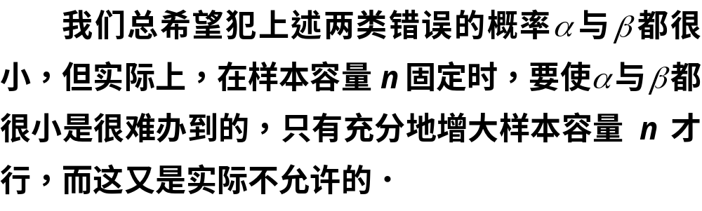



Slide 20
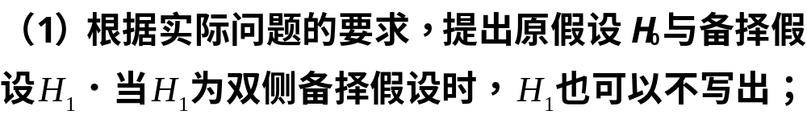



Slide 21



Slide 22
CHAP8 假设检验
§8.2 参数假设检验

Slide 23
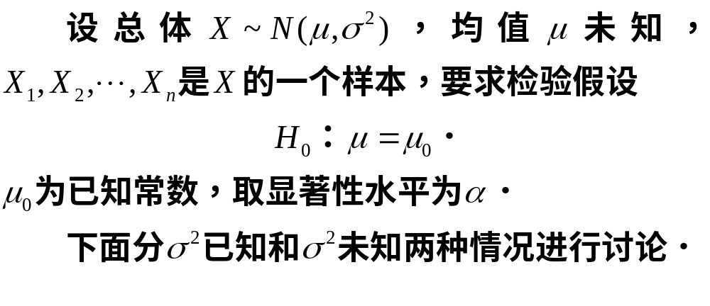
8.2.1单个正态总体均值的双侧检验

Slide 24
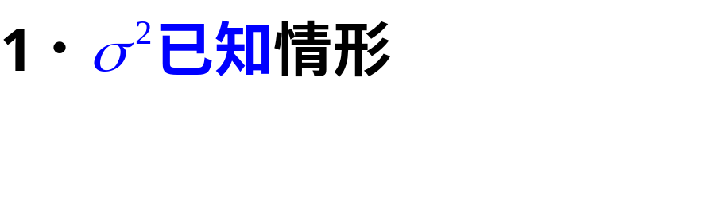
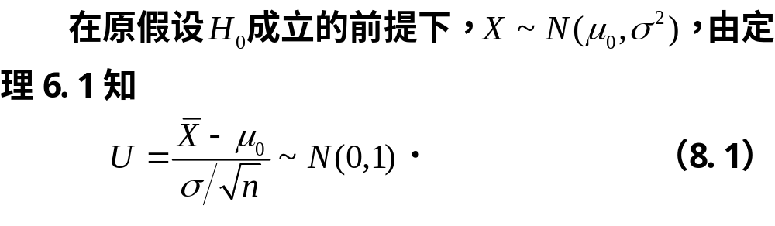
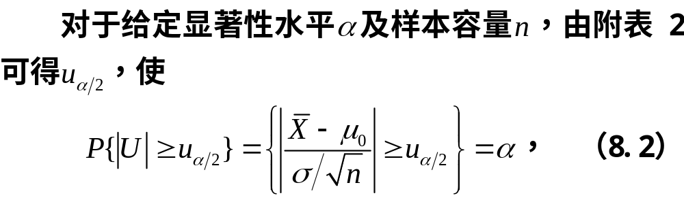

Slide 25
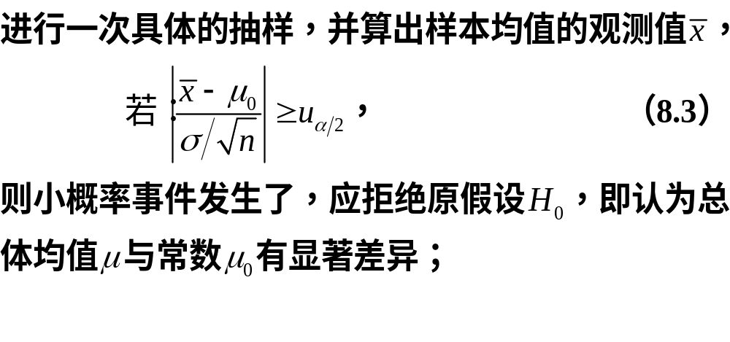
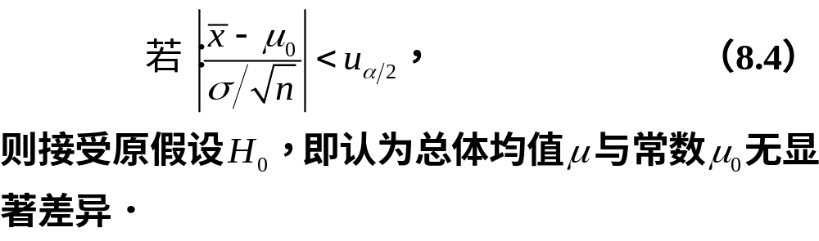


Slide 26
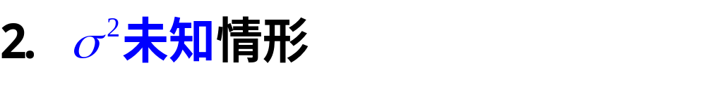
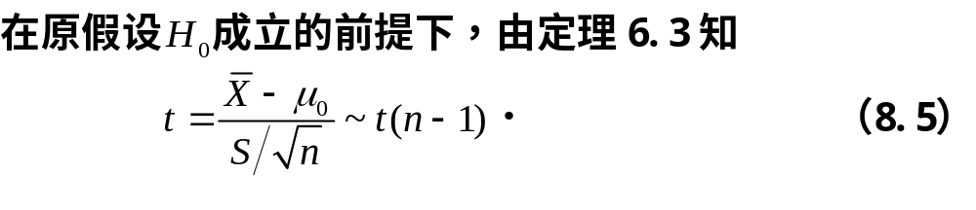
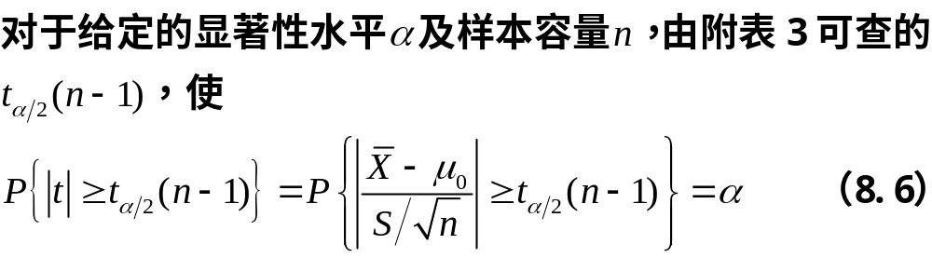

Slide 27
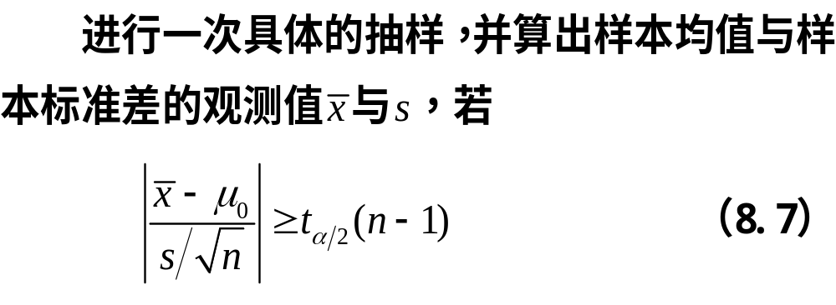


Slide 28
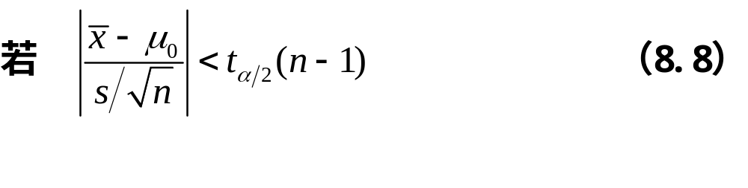



Slide 29
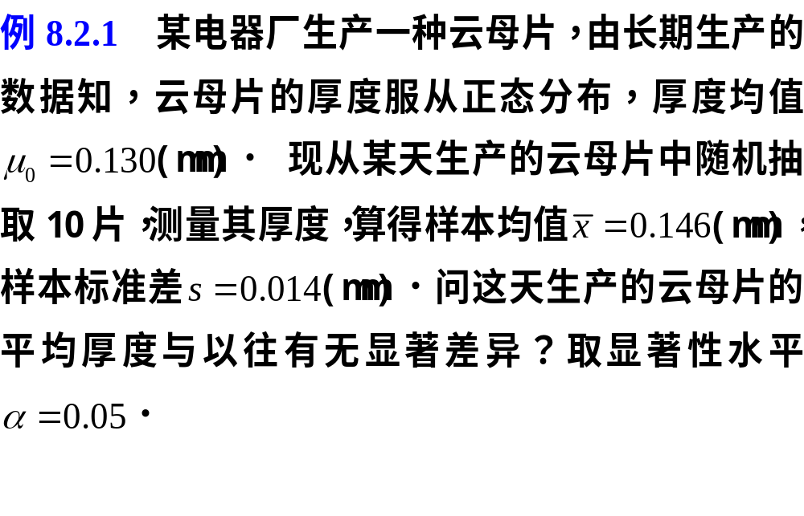

Slide 30
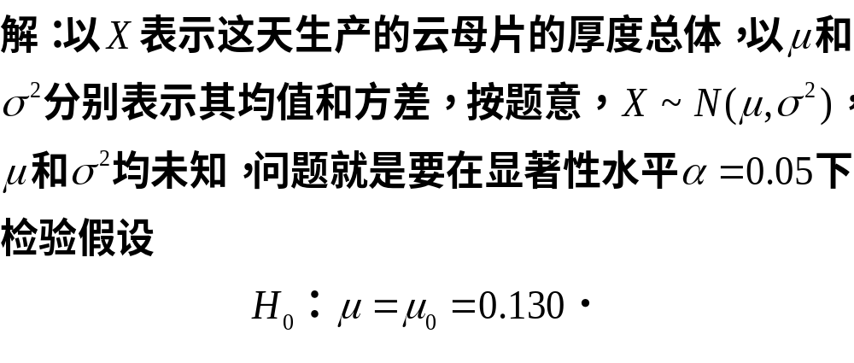


Slide 31
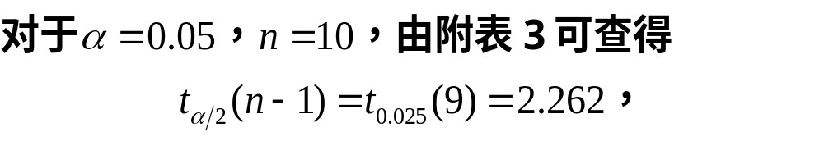
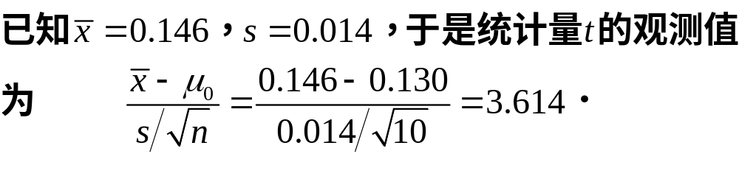



Slide 32
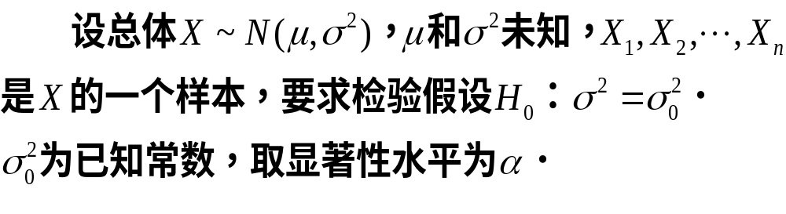
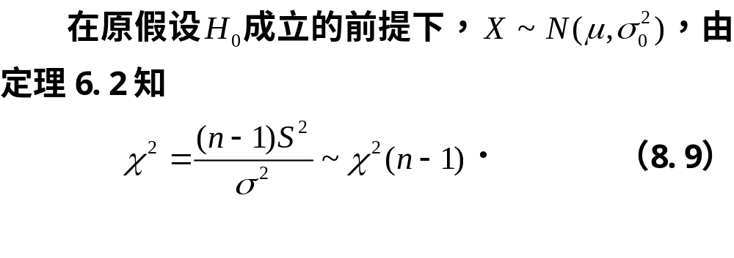
8.2.2单个正态总体方差的双侧检验

Slide 33
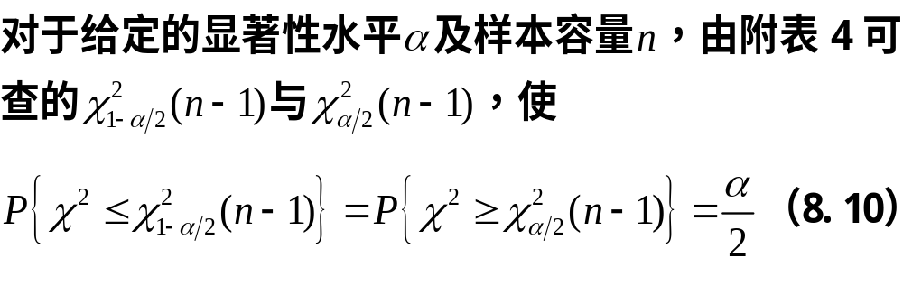
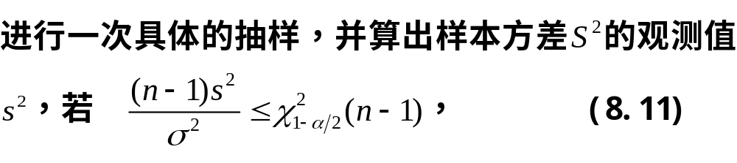
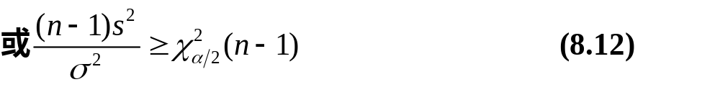

Slide 34

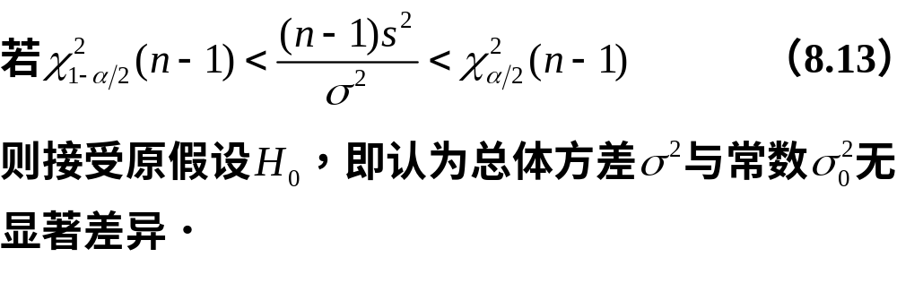


Slide 35
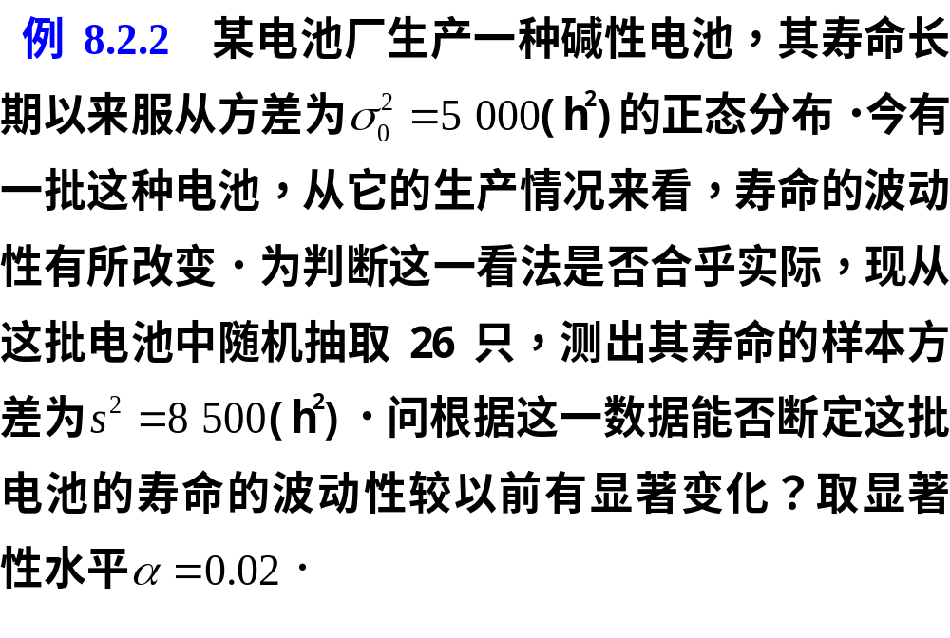

Slide 36
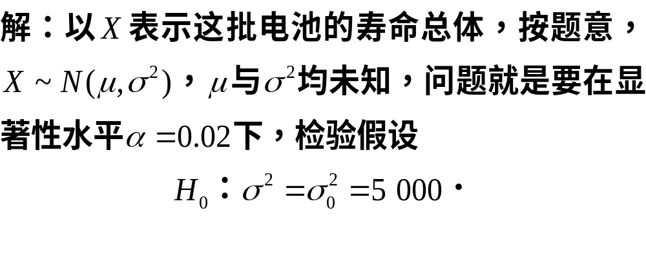

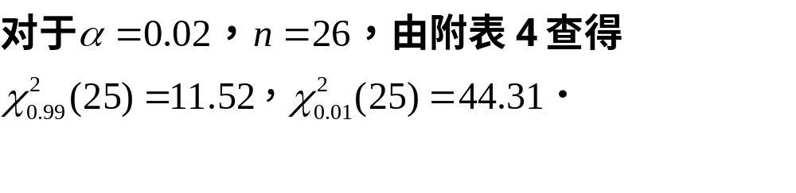

Slide 37
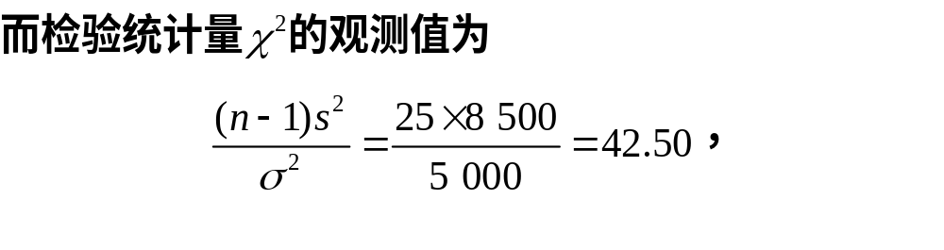
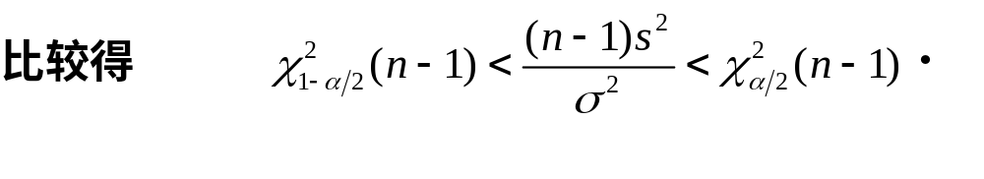
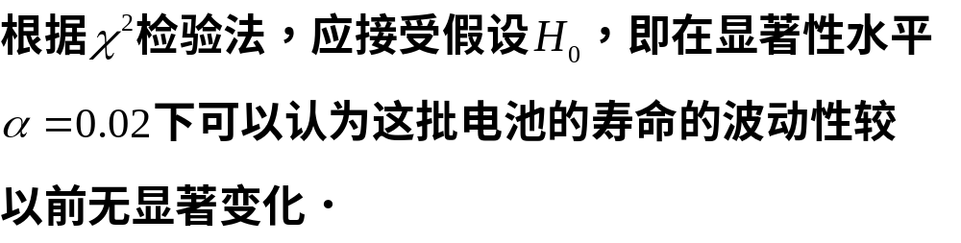

Slide 38
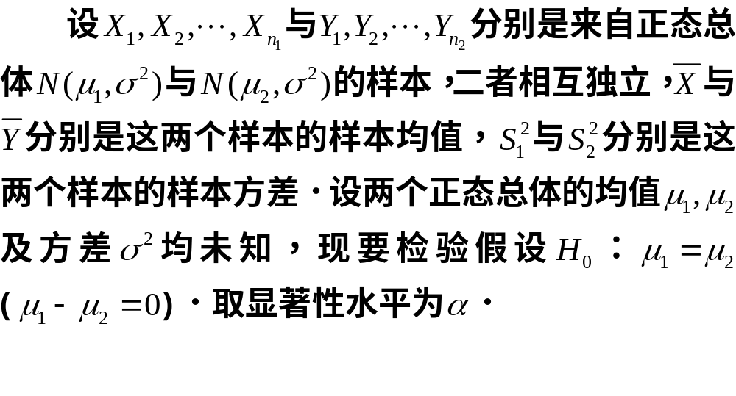
8.2.3 两个正态总体均值差的双侧检验

Slide 39
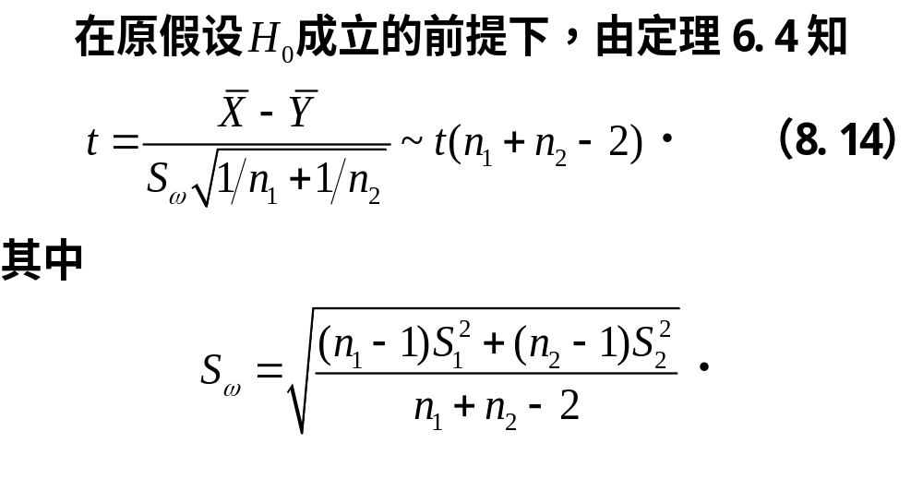

Slide 40

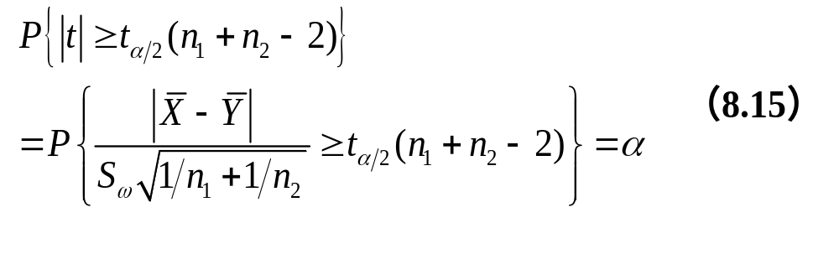
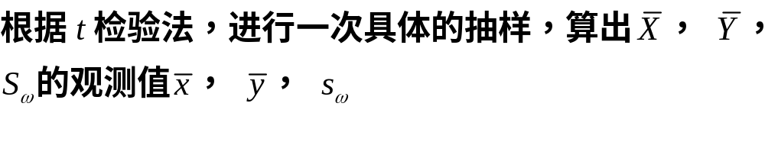

Slide 41





Slide 42


Slide 43



Slide 44



Slide 45



Slide 46

8.2.4两个正态总体方差比的双侧检验

Slide 47



Slide 48




Slide 49




Slide 50



Slide 51



Slide 52



Slide 53

8.2.5正态总体均值与方差的单侧检验

Slide 54


Slide 55




Slide 56



Slide 57



Slide 58




Slide 59



Slide 60


Slide 61



Slide 62



Slide 63



Slide 64




Slide 65




Slide 66
CHAP8 假设检验
§8.3 分布假设检验

Slide 67


Slide 68


8.3.1 假设总体分布为已知的检验

Slide 69



Slide 70





Slide 71



Slide 72



Slide 73


Slide 74




Slide 75

8.3.2 假设总体分布类型已知的检验

Slide 76



Slide 77



Slide 78



Slide 79



Slide 80


Slide 81



Slide 82


Slide 83




